Slide 1
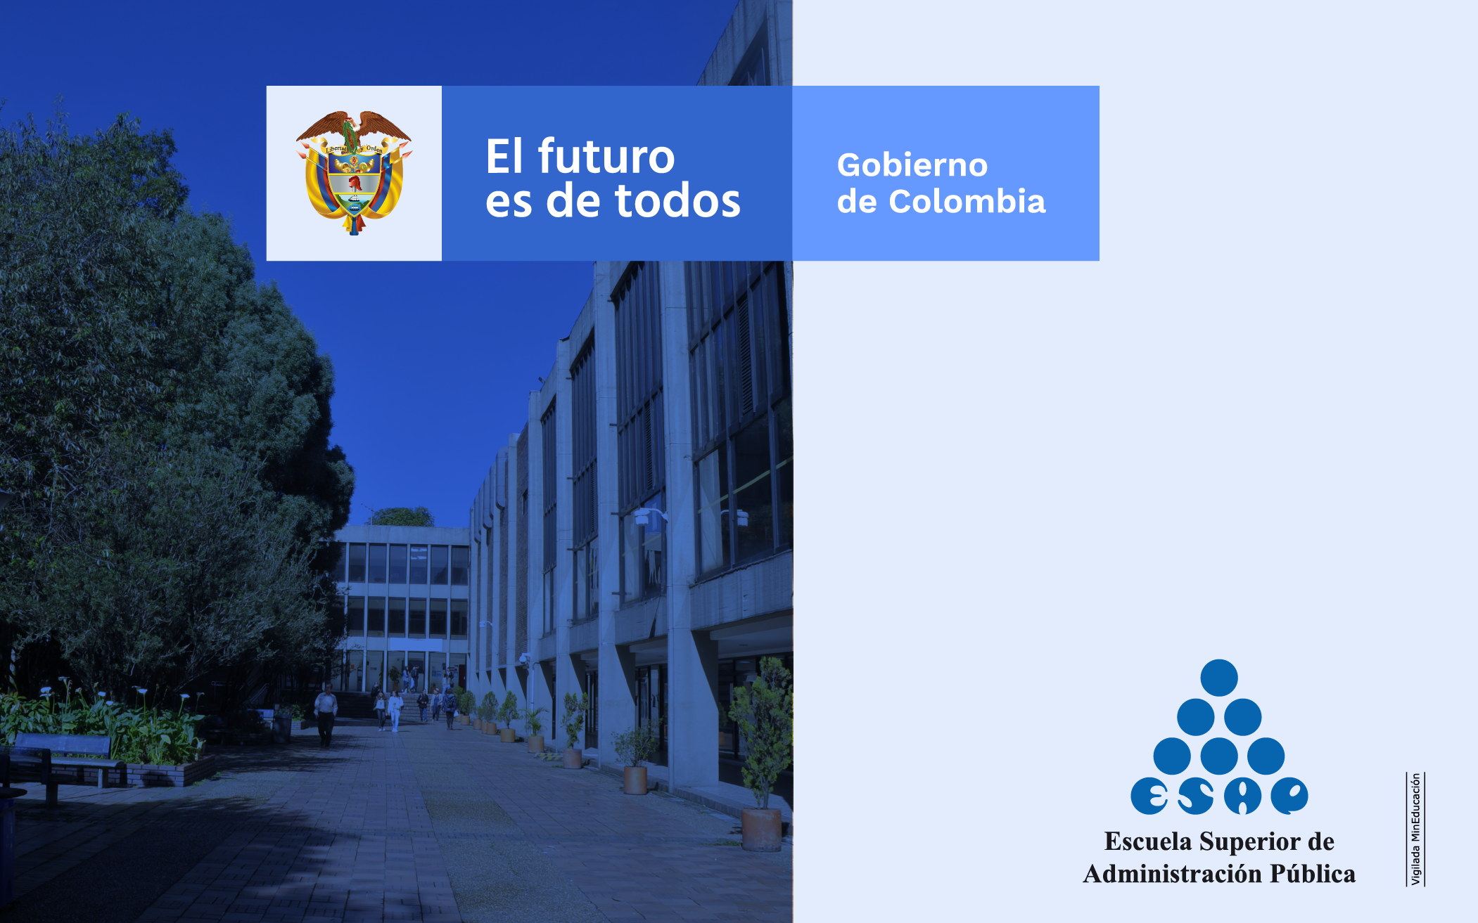

RÉGIMEN Y SISTEMA POLÍTICO COLOMBIANO I
Katerine Cardona González
Docente ESAP

Slide 2
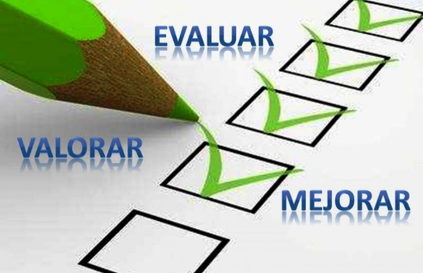
Evaluación
Relatoría: 35% (24 y 26 nov)
Seguimiento: 30%
Participación y talleres en clase (11 y 12 de nov)
Exposición grupal 35% (19, 23 de nov)

Slide 3
Recordemos algunos conceptos
El sistema político es el resultado de las opciones políticas, económicas y sociales acogidas por una sociedad determinada, en un momento determinado
Por su parte el régimen político muestra las materializaciones coyunturales de las relaciones de poder, tanto políticas como económicas en esas sociedades.

Slide 4
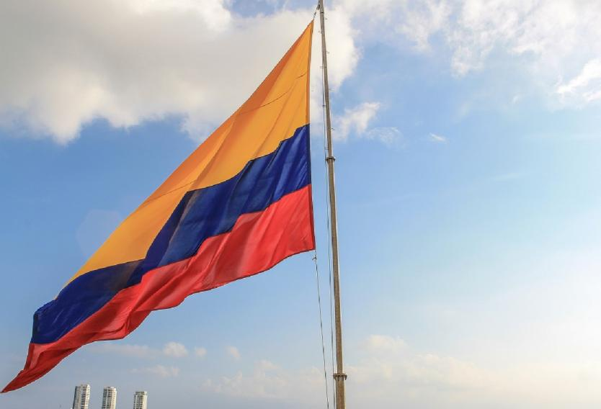
Hagámonos algunas preguntas…
¿Qué tipo de Sistema Político hay en Colombia?
¿Qué tipo de régimen político hay en Colombia?
¿Cómo es el sistema de partidos?

Slide 5
Época precolombina
10.000 años a.C.
Chibchas: Taironas y Muiscas
Orfebrería
Zipa y Zaque.

Slide 6
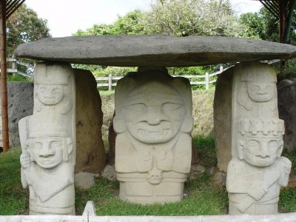
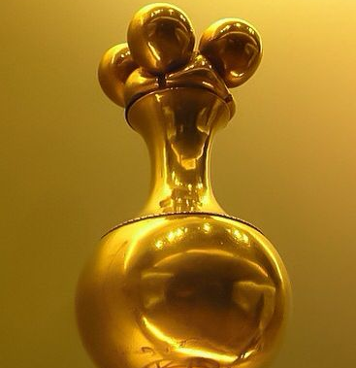
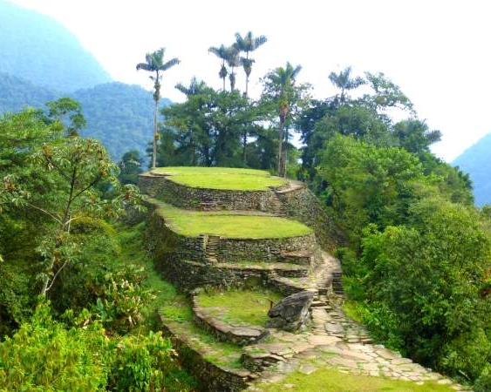

Slide 7
EL PROBLEMA DE LA FORMACIÓN DEL ESTADO – NACIÓN EN COLOMBIA

Slide 8
Concepción Estado Nación Siglo XIX
Cultural
Comunidad fundada en un
mismo origen. Historia
común y múltiples rasgos
culturales compartidos
como elementos de
identidad que la hacen
diferente a otras
comunidades vecinas.
Pertenencia a un grupo
humano que se considera
con antepasados comunes.
Política
Colectividad humana
constituida por la libre
voluntad de sus miembros,
gobernada por leyes que
ella misma se da.
No remite a una identidad
cultural común.
Pertenencia a una
comunidad política
territorial.

Slide 9
¿Americanidad?
Ataque a indígenas y criollos.
Pasado precolombino.
Memorial de Agravios (Camilo Torres)
Diferencias entre reinos peninsulares y reinos de indias.

Slide 10
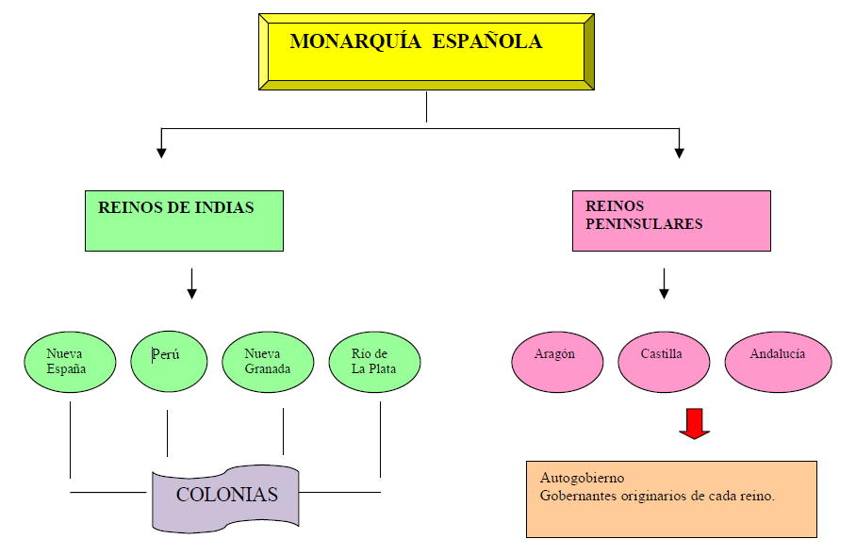

Slide 11
Memorial de Agravios
“¡Igualdad! Santo derecho de la igualdad, justicia que estribas en esto, y en dar a cada uno lo que es suyo; inspira a la España Europea estos sentimientos de la España Americana: estrecha vínculos de esta unión: que ella sea eternamente duradera, y que nuestros hijos dándose recíprocamente las manos, de uno a otro continente, bendigan la época feliz que les trajo tanto bien. ¡Oh! Quiera el cielo oír los votos sinceros del cabildo, ¡que sus sentimientos no se interpreten a mala parte! ¡Quiera el cielo que otros principios, y otras ideas menos liberales, no produzcan los funestos efectos de una separación eterna! “Santafé. Veinte de Noviembre de mil ochocientos nueve!”

Slide 12
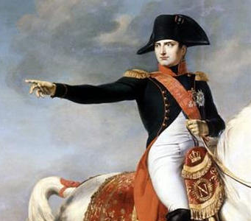
Crisis en España- Napoleón- 1808

Slide 13
“Mientras en la capital del Virreinato Santa Fe de Bogotá, se guarda fidelidad a Fernando VII y se reconoce la autoridad de la regencia con la firma del Acta de la Revolución; provincias como Cundinamarca, Antioquia y Tunja y ciudades como Cartagena, Cali, Socorro y Pamplona, se declararon libres e independientes de la Corona”

Slide 14
Actividad Antecedentes y grito de Independencia
De manera individual ver, analizar y reflexionar sobre el video que le corresponden y responder las siguientes preguntas:
¿Por qué los hechos del video pueden ser considerados un antecedente de la independencia?
¿De qué manera, la situación presentada en el video, fomentó la construcción de un Estado Nación?

Slide 15
Antecedentes y grito de Independencia
Los comuneros (Estudiantes del Grupo 1)
https://www.youtube.com/watch?v=PnU9kxJhRSs&list=PLct7x0VtY9ECNqdtTTznhOQ2pWPi9flbv&index=15&ab_channel=LasHistoriasdeAdelina
Derechos del hombre (Estudiantes del Grupo 2)
https://www.youtube.com/watch?v=5h0RWXG1pCg&list=PLct7x0VtY9ECNqdtTTznhOQ2pWPi9flbv&index=13&ab_channel=LasHistoriasdeAdelina
La expedición botánica (Estudiantes del Grupo 3)
https://www.youtube.com/watch?v=ggOOlO1LxVs&ab_channel=LasHistoriasdeAdelina
La expedición botánica (Estudiantes del Grupo 4)
https://www.youtube.com/watch?v=UfIXYU_2XGw&ab_channel=LasHistoriasdeAdelina
20 de julio La expedición botánica (Estudiantes del Grupo 5)
https://www.youtube.com/watch?v=7Z1dB0c0hO4&ab_channel=rnacionalcolombia
Revolución francesa (Estudiantes del Grupo 6)
https://www.youtube.com/watch?v=xMKv5-8MVpE&ab_channel=DRAWMYLIFEenEspa%C3%B1ol

Slide 16
Nación
Simón Bolívar “...el hombre de honor no tiene más patria que aquella en la que se protegen los derechos de los ciudadanos y se respeta el carácter sagrado de la humanidad; la nuestra es la madre de todos los hombres libres y justos, sin distinción de origen y condición”.

Slide 17
Nación
Los siguientes elementos según Jaime Jaramillo Uribe, sustentan la existencia de la nación:
Un territorio sobre el cual se ejerce soberanía y sobre el cual se tiene un cierto grado de control (para el caso colombiano después de 1830 existía un vasto territorio compuesto por un mosaico de regiones geográficas aisladas debido a la deficiente comunicación)

Slide 18
Una economía nacional (no sólo un mercado nacional) integrada al mercado mundial a través de una economía de exportación (en Colombia sólo con la aparición del café, el país vino a tener un soporte seguro para su economía exportadora)

Slide 19
Una cultura común, existía una lengua y una religión común, pero también gran diversidad de rasgos culturales propios a nivel regional.
Una organización política común, esto implica que para que los sectores sociales tengan intereses, derechos y valores comunes en el campo económico, social y político, se necesita el liderazgo de una gran figura o de una élite (durante el siglo XIX en Colombia muy débilmente y en determinadas coyunturas políticas encontramos este rasgo, después de la Independencia con Bolivar y en la segunda mitad de siglo sería Rafael Núñez quien tendría mayor claridad sobre el problema de unidad nacional).

Slide 20
Expresiones de nacionalidad
Patriotismo
Americanidad
Soberanía
Ciudadanía

Slide 21
Análisis de Documental
https://www.youtube.com/watch?v=OuFeYuSvvo8&ab_channel=Eventosespecialesceremoniales
¿Qué aspectos históricos de finales del Siglo XVIII y principios del Siglo XIX fueron determinantes para crear la conciencia en los criollos, de liberarse de la metrópoli española?
2. ¿Qué elementos de la Ilustración neogranadina observas en el documental?

